Slide 1

ASPECTOS REFERENTE AL DIAGNÓSTICO DE LAS ENFERMEDADES PULMONARES INTERSTICIALES EN UNA CONSULTA MONOGRÁFICA
C. Cabrero Rodríguez, Y.Y. Portillo Gutiérrez, M.P. Cano Lucena, G. Pérez Chica, C. Lacárcel Bautista
Servicio de Neumología. Hospital Universitario de Jaén. Jaén.
INTRODUCCIÓN
En estos últimos años, a pesar de la complejidad que rodea a las EPID, se han comenzado a establecer clasificaciones más específicas y protocolos más concretos para su diagnóstico y control.
El objetivo de este estudio es analizar si existe relación entre el diagnóstico y la realización de una biopsia transbronquial (BTB) o lavado broncoalveolar (BAL), la distribución del patrón radiológico en función de la patología y si existía un antecedente de exposición a aves.
METODOLOGÍA
Se realizó un estudio descriptivo. Se recogieron los pacientes de nuestra consulta monográfica de intersticiales entre 2016 y 2022. Se recogieron los diagnósticos, los pacientes a los que se les realizó BTB y BAL, los patrones radiológicos (NIU, NINE y otros). Estas relaciones se analizaron mediante el test Chi^2 de Pearson. Por último, se analizó la relación con el antecedente de exposición a aves mediante el test exacto de Fisher.
RESULTADOS
Se recogieron 89 pacientes. Se realizaron 26 BTB y 26 BAL (11.5% FPI, 15.4% EPID-autoinmunes y 73.1% en otros). Para estudiar si había relación entre el hecho de tener un determinado diagnóstico y el haber realizado o no una BTB o BAL se hicieron las respectivas tablas de contingencia y se usó el test de Chi^2 de Pearson, no encontrando diferencias estadísticamente significativas (e.s.) (p=0.105).

Slide 2
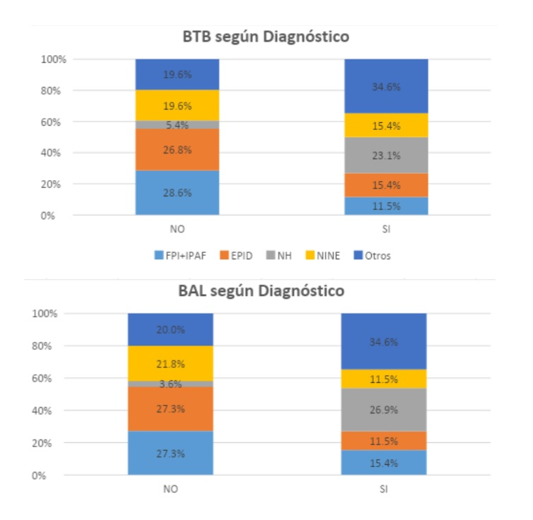

RESULTADOS
Tampoco había una relación e.s. entre el antecedente de pájaros y el diagnóstico final (p=0.40) por el test exacto de Fisher. Sin embargo, en el subgrupo de neumonitis por hipersensibilidad sí que se observaron diferencias e.s. para la realización de un BAL (p=0.007) (26.9% sí se realizaron vs 3.6% que no) y en la exposición a aves (p<0,001). En cuanto al patrón radiológico, 28 eran NIU, 30 NINE y 31 otros.
CONCLUSIONES
Si bien no se encontró relación entre haber hecho una biopsia y el diagnóstico, no fue igual para la NH. Se hicieron más BAL porque ya había una sospecha previa y se utilizó para confirmar el diagnóstico. Se obtuvo una significancia estadística con el antecedente de contacto con pájaros ya que es una de las enfermedades más relacionadas con esta exposición. Destacar que la mayor parte de patrón NIU se asocia a FPI, por ser la enfermedad más frecuente con estos hallazgos radiológicos y que en la mayoría de las NINE de nuestra muestra no se encontró una causa clara.

